Slide 1
团队建设的个人思考
微屏.唯聚 易文强
停下来思考一下，步子迈得太大容易扯着蛋！
下面跟我一起来思考...

Slide 2







目 录 ONTENTS
C
1
2
3
4
5

Slide 3
01
扪心自问
1.你知道你自己在干什么吗?
不知道，那你就在混日子
2.你知道你的同事在干什么吗? 知道做到什么程度了吗？
不知道，那你们怎么合作?怎么有团队参与感?
3.你知道你参与的工作涉及到几个人吗？大家的理解和目的一致吗？
这都不知道，任务怎么才算结束？
*4.为什么生产环境的产品会不稳定?
测试环境如何测试复现？
*5.为什么发布运维屡屡出事故？
沟通、验收？能否利用技术手段实现智能化?

Slide 4
02
我对团队的理解
1. 优秀的人在一起，叫作“团伙”并不能称之为“团队”！所谓团队，应该是各司其职、协调一致、化零为整！
2.没有计划、目的、总结的团队，不能称为正规军,不可能大规模作战，很难持续良性发展！
3.其实文档是一种态度，是一根指挥棒，是协调团队的高效沟通工具！

Slide 5
03
当前存在的问题
1.不重视文档
  几乎无技术类文档（如：技术文档、测试文档），或无文档化的技术会议。即使有也不规范，或者文字居多，无人愿意查阅。
  “祖传代码，口口相传，接口靠猜”
  *如果大家认可的话，参考: 文档要求
2.流程执行不严格
  未明确具体责任人，某些环节被忽略或没落到实处
3.流程没形成闭环
4.团队沟通不够

Slide 6
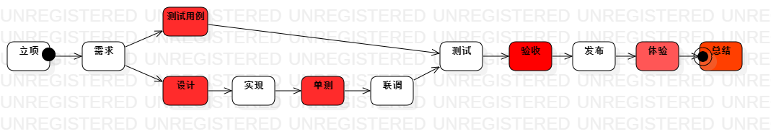
04
团队建设的分析
参考: 《产品开发流程》
整个流程形成一个闭环！ -> 团队的共同目标

Slide 7
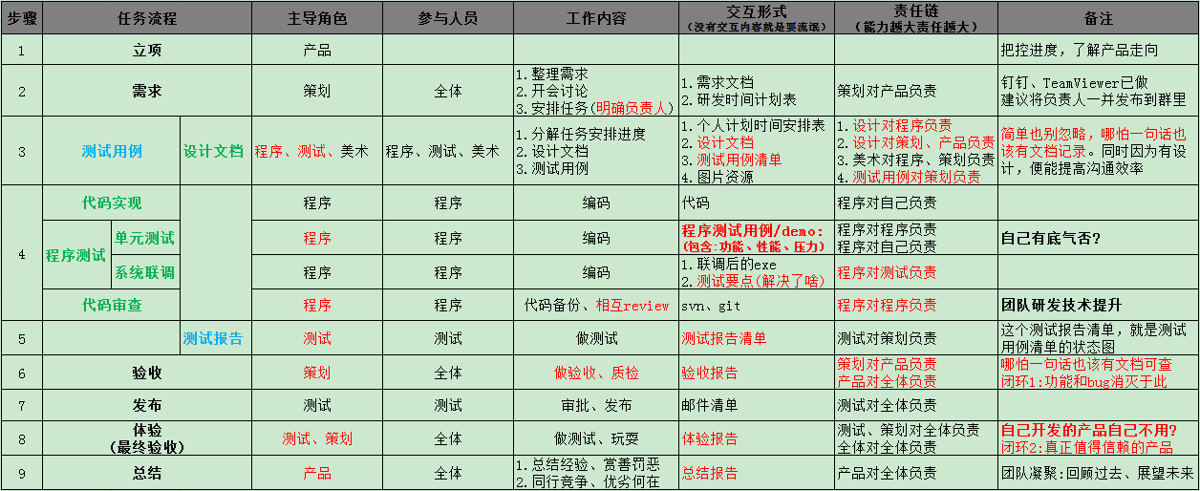
05
团队建设的详细分析

Slide 8
06
团队建设的详细分析-附注
附注:
1.测试用例:
根据需求整理出的测试要点，列出清单;
*作用: 不漏、分工、沟通、复用
2.责任/负责：
这里的责任不仅仅代表出了问题就找你，而是代表你做过这件事，
完成了团队中的一份责任，而且你的完成可以让同伴知晓
3.标红意思:
上表格中，标红之处为个人觉得目前团队欠缺的地方，"有则改之，无则加冕"

Slide 9
07
文档要求
1.“上帝懂 -> 你懂 -> 大家懂”
2.大纲概况 + 细节深入
参考：思维导图
3.多绘图，少打字
UML: 时序图、类图

Slide 10
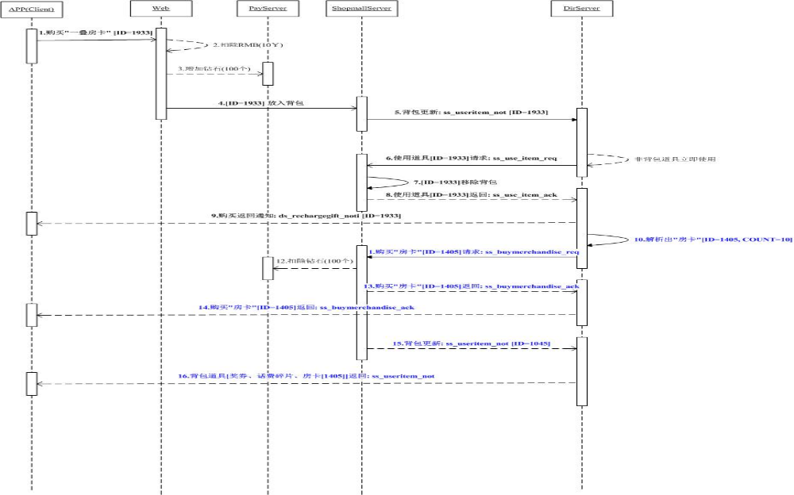
08
时序图应用举例
“一叠房卡”购买流程时序图

Slide 11
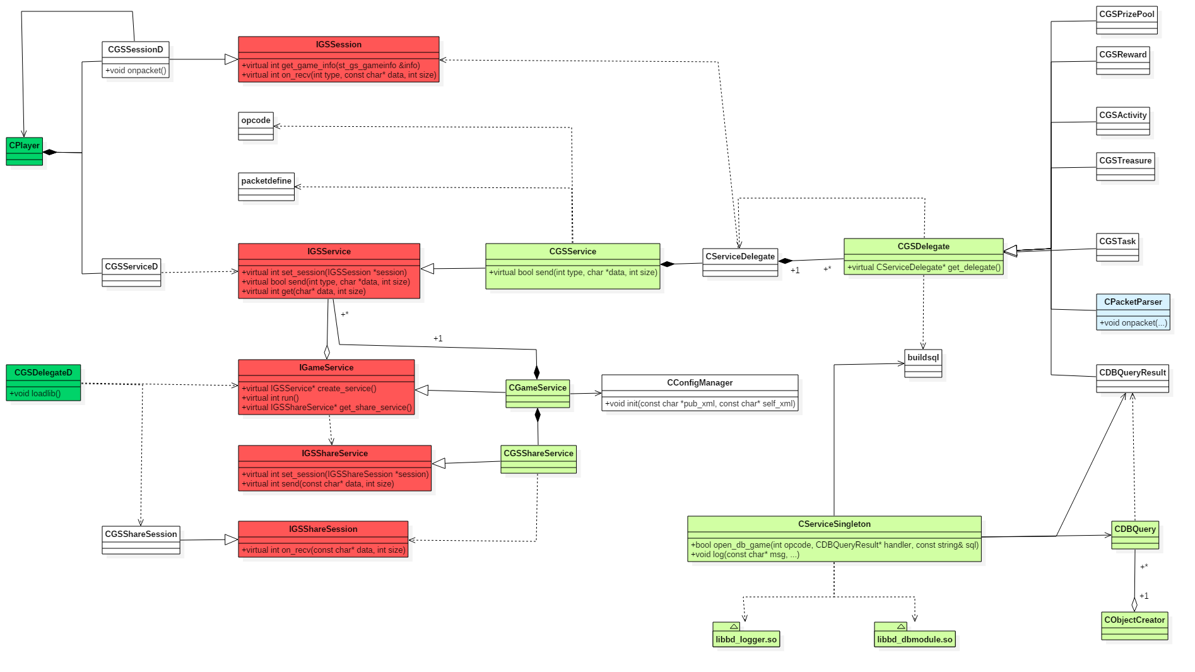
09
类图应用举例
GameService类图

Slide 12
打天下，共享天下！
谢谢观看！
欢迎讨论 ...

